Slide 1
建设巩固国防和强大军队
商学院：1630501班
主讲人：王阳
助讲人：戴海鑫 斯琪飞 崔恒阳

Slide 3
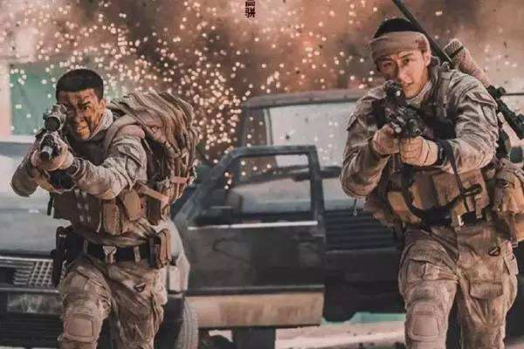
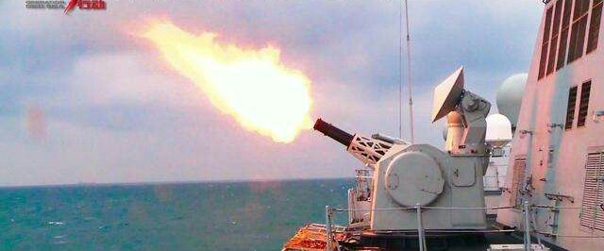
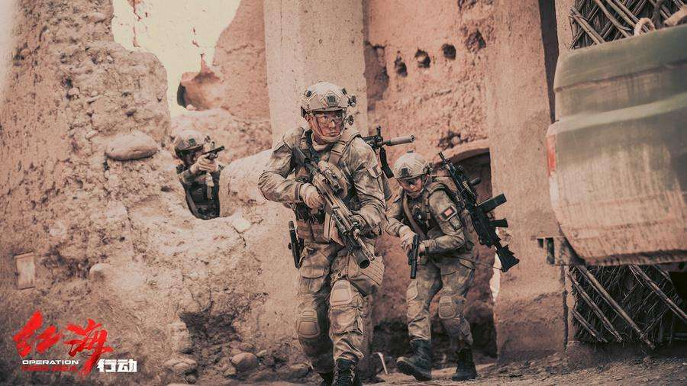
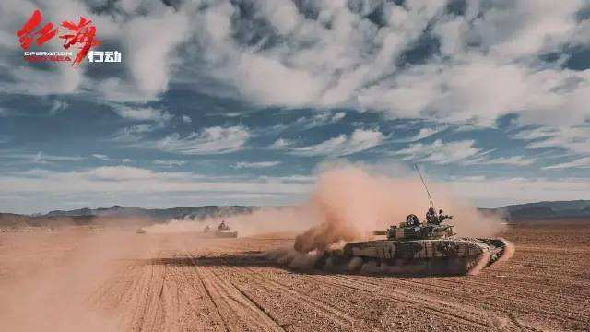

Slide 4
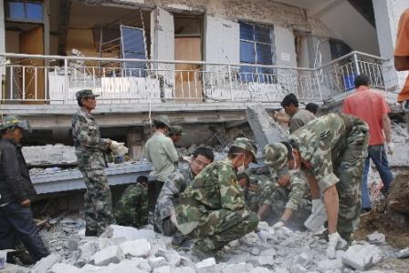
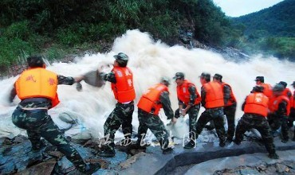
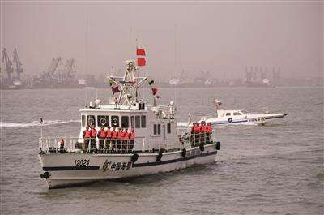
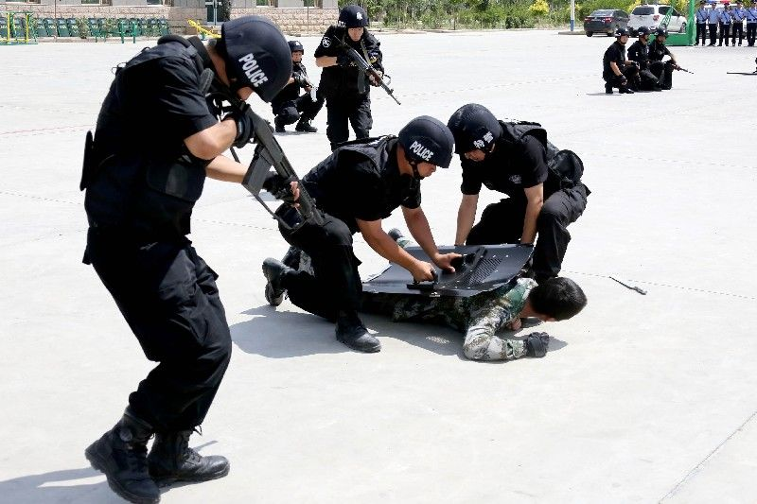
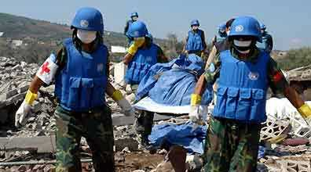

Slide 5
巩固国防和强大军队是国家安全的
重要保障！

Slide 6
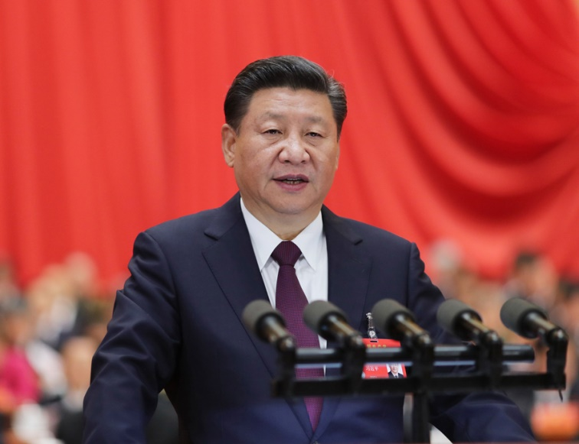
中共“十九大”
2020
2035
2050
基本实现机械化，信息化建设取得重大进展，战略能力有大的提升。
基本实现国防和军队现代化。
把人民军队全面建成世界一流军队。

Slide 7
建设一支听党指挥能打胜仗作风优良的人民军队
听党指挥是灵魂
能打胜仗是核心
作风优良是保证

Slide 8
认真学习军事理论，增强国防观念
少年强，则国强！
关心国家与国际大事，关注国防建设事业发展
努力学习专业知识，投身国防建设实践
响应征兵号召，积极参军入伍

Slide 9
谢谢！

